Slide 1
“Курская дуга”

Slide 2
Предыстория
В 1943 году центральный и воронежский фронт продвинулись далеко на запад, образовав «выступ». Немецкое командование стало разрабатывать план по окружению данного выступа.

Slide 3
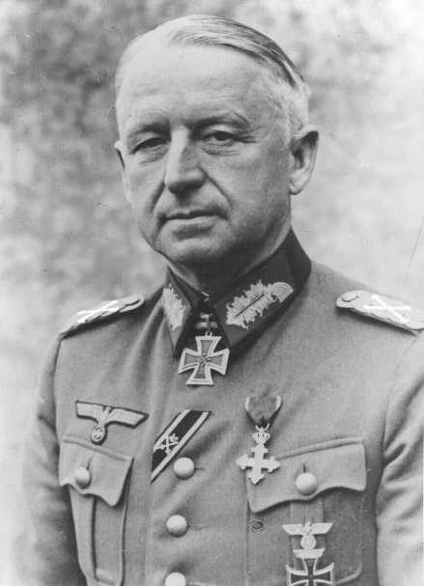
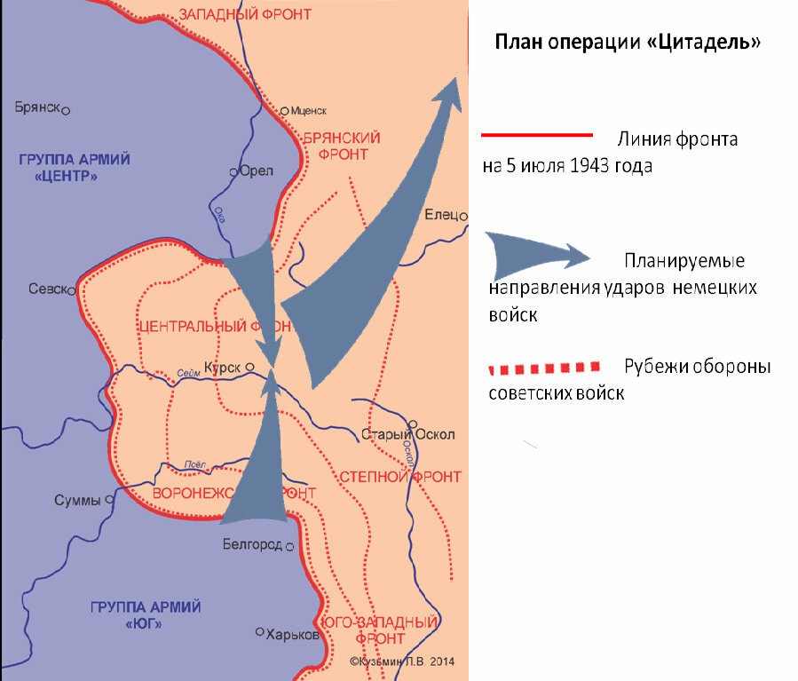
Операция Цитадель
10 марта 1943 года Манштейн предложил план, заключавшийся в «срезании» Курского выступа быстрым наступлением. Группе армий «Юг» предписывалось до середины апреля создать сильную танковую группировку севернее Харькова, а Группе армий «Центр» — ударную группировку южнее Орла. Начало операции планировалось в марте, но из-за
нехватки сил, немецкое командование приняло решение отложить ее на Май. Однако операция «Цитадель» началась только 12 июля 1943 года.

Slide 4
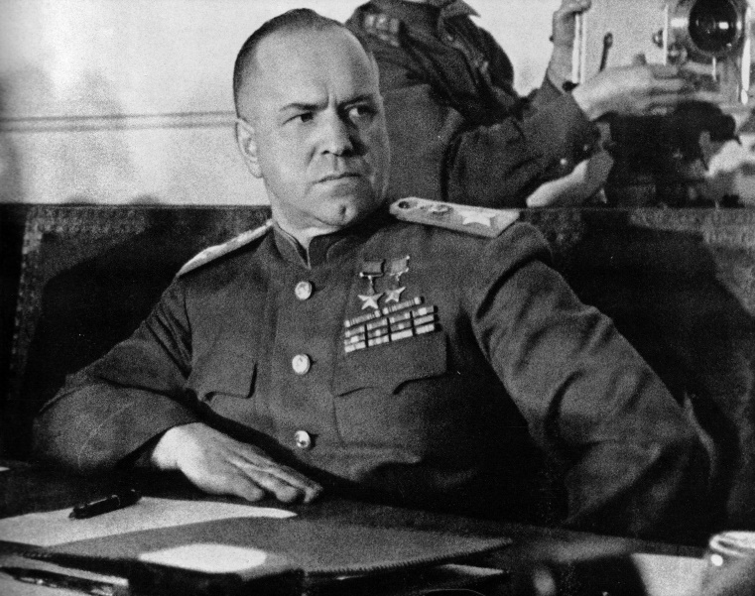
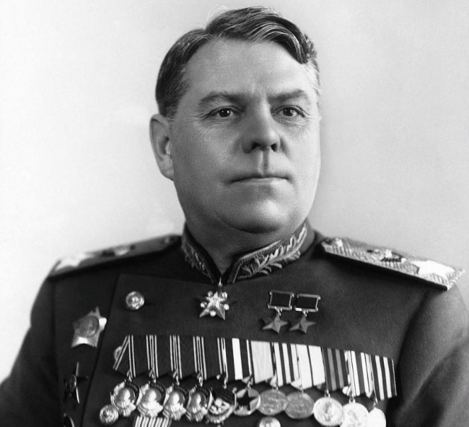
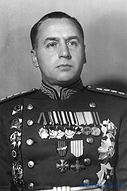
Курская стратегическая оборонительная операция
12 апреля 1943 года на совещании Сталина с Жуковым, Маршалом Василевским и полковником Антоновым, опиравшимися на данные стратегической разведки и фронтовых разведслужб, был сделан вывод, что вермахт после распутицы (начало мая) начнёт наступление с целью ликвидации Курского выступа. Поэтому было принято решение о переходе к стратегической обороне. Благодаря советскому разведчику под псевдонимом "Вертер", работавшему, предположительно, в ближайшем окружении Гитлера, планы немецкого командования были известны в Москве.

Slide 5
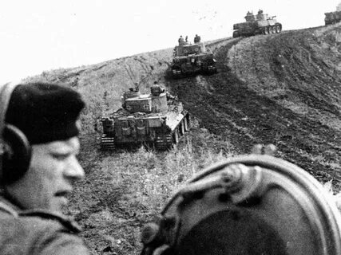
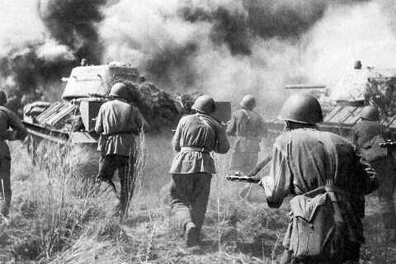
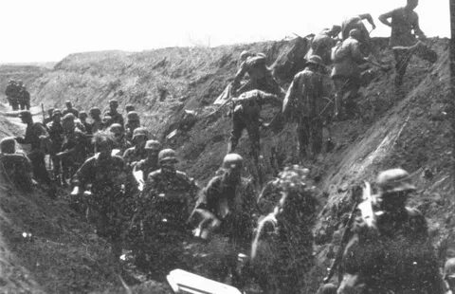
Силы сторон
Красная армия насчитывала 1336 тыс. солдат, 19,1 тыс. орудий, 3444 танка, 2172 самолёта. (Притом, у СССР был резерв, который насчитывал 573 тыс. человек, 7401 орудие и 1550 танков).
Немецкая группировка насчитывала 900 тыс. солдат, 10 тыс. орудий, 2700 танков,
2 050 самолётов.

Slide 6
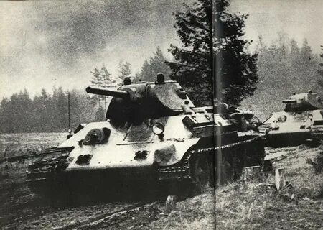
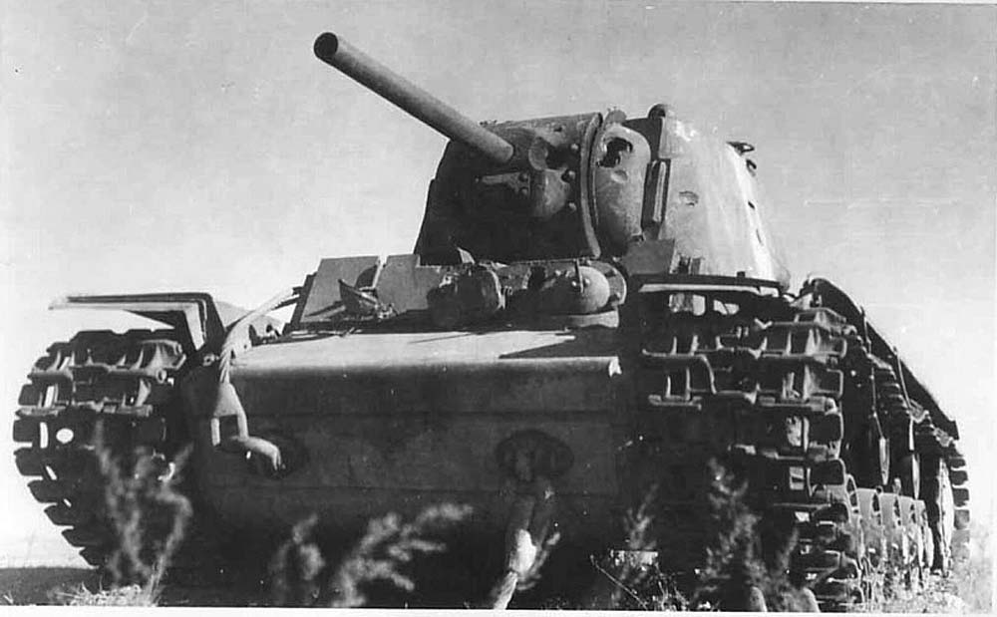
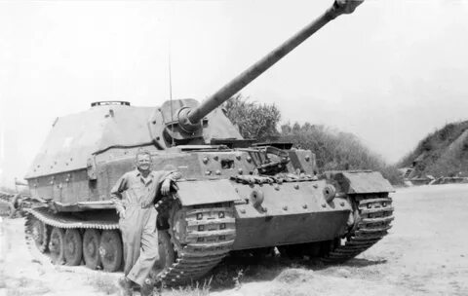
Используемая техника
Советские танки: Т-34 (около 70%), тяжелые – КВ-1С, КВ-1, легкие – Т-70, артиллерийские самоходные установки, получившие прозвище «Зверобой» у солдат – СУ-152, а также СУ-76 и СУ -122.
Немецкие танки: Пантера, Тигр, Pz.I, Pz.II, Pz.III, Pz.IV, которые поддерживались самоходными установками «Фердинанд».

Slide 7
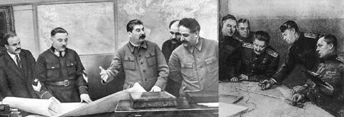
Значимость битвы
Курская битва имела огромное значение для обоих сторон. На ее подготовку ушло около 2-3 месяцев. Поражение в этом сражении было бы большим ударом ,что для одной, что для другой стороны.

Slide 8
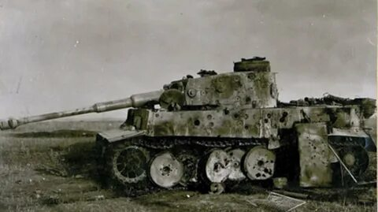
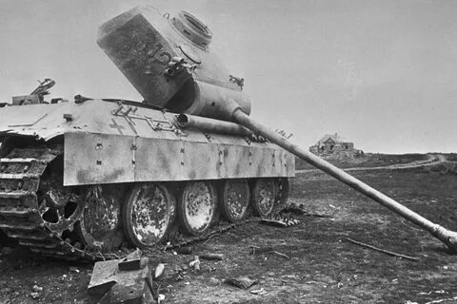
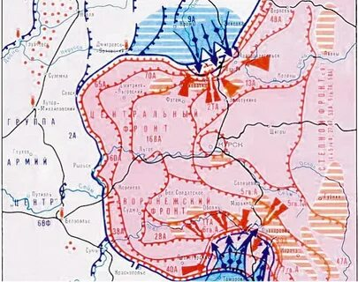
Начало битвы
Перед началом наземной операции 5 июля в 6 часов утра по московскому времени немцы также нанесли по советским оборонительным рубежам бомбовый и артиллерийский удар. В бой двинулись немецкие танки, но к вечеру 55% немецких САУ «Фердинанд» были уничтожены. Остальные части столкнулись с серьезным сопротивлением которое было поистине большим.

Slide 9
Сражение под Прохоровкой
Самый масштабный танковый бой под Прохоровкой произошел 12 июля. По разным данным немцы задействовали 700 танков и штурмовых орудий (дивизии СС «Мертвая голова» и «Лейбштандарт СС Адольф Гитлер»), с советской стороны — от 790 до 808 танков и САУ (в основном, 5-я армия генерала Ротмистрова).
14 июля немцы попытались окружить пять дивизий 69-й армии. Но 15 июля перешли к обороне.
К концу сражения Немцы потеряли от 80 до 100 боевых машин, советские источники — до 400. Наши 18-й и 29-й корпуса 5-й гвардейской танковой армии потеряли до 250 машин.
Эмблема дивизии СС «Мертвая голова»
Эмблема «Лейбштандарт
СС Адольф Гитлер»),

Slide 10
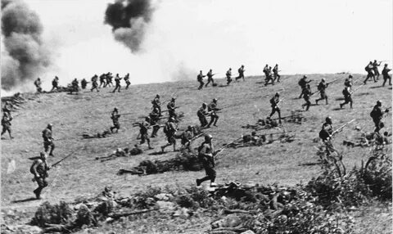
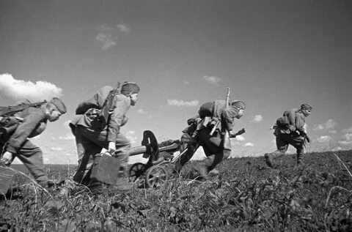
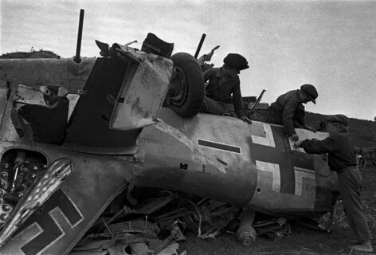
Конец битвы
20 и 23 июля войска Воронежского и Степного фронтов перешли в наступление. Курская операция завершилась победой Красной армии.

Slide 11
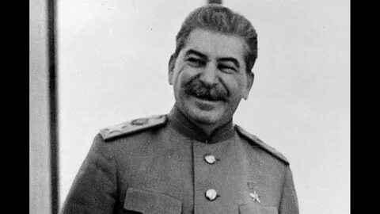
Итоги и значение битвы
Перелом в ходе Великой Отечественной войны, заложенный победой в Сталинграде, окончательно оформился после Курской битвы. По ее итогам стратегических или наступательных операций гитлеровская Германия на Восточном фронте больше не проводила. Она перешла к обороне и контратакующим действиям. Главный союзник Гитлера в Европе — Италия — после Курской битвы вышла из войны на стороне Германии.

